Slide 1
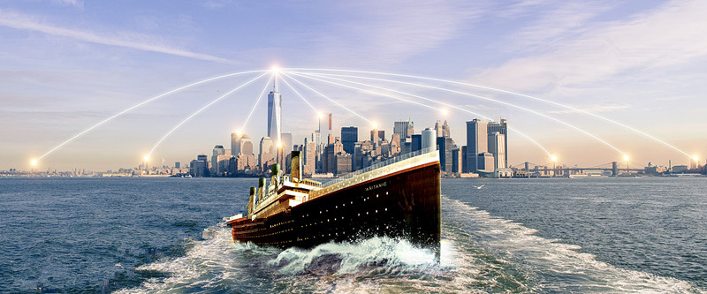

阳光能源集团电子报
2018年第十六期

Slide 2

同享绿色生活 共铸劳动美德 —— —— 03

Slide 3

同享绿色生活，共铸劳动美德
为展现新时代职工的新面貌，倡导绿色健康生活方式，弘扬时代精神、提升职工活力，4月15日上午，锦州滨海新区总工会组织全区30多家企业单位千余名员工开展以“同享绿色生活、共铸劳动美德”为主题的千人游徒步走活动。我公司积极响应号召，按区工会要求制作公司旗、口号条幅，有序组织，积极参加。
上午九点，启动仪式结束，随着董青海主席发号枪声响起，各单位队伍纷纷徒步出发，我司员工们迈着矫健的步伐，精神抖擞、意气风发，整齐的队伍、飘扬的旗帜，展现着员工们积极向上的精神风貌。

Slide 4
沿着东湖森林公园步行道，呼吸着春天的清新空气，感受着春风拂面的惬意，员工们面露微笑，健康徒步行，尽享春的美好。
经过近1个小时的徒步，我司员工顺利到达终点。徒步走活动虽已结束，但我司在本次活动中提出的“光伏科技，缔造未来”，“发展清洁能源，建设美丽中国”理念口号，仍清晰地回响在耳畔，相信我司员工定会以此次活动为有力契机，以饱满的干事热情、以最佳的工作状态投入到紧张的工作中，为实现建设百年阳光，建设美丽中国的宏伟目标不懈努力。
​

Slide 5
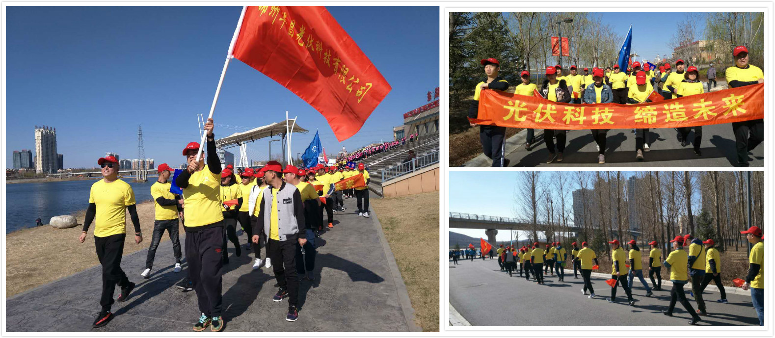

Slide 6
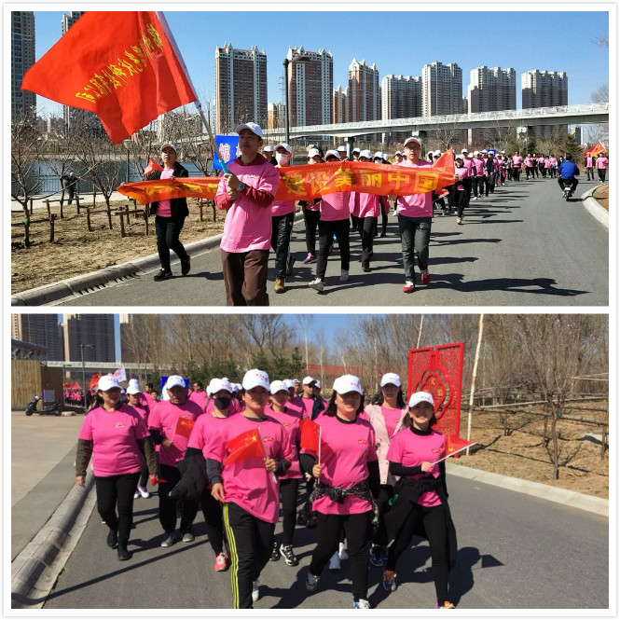

Slide 7
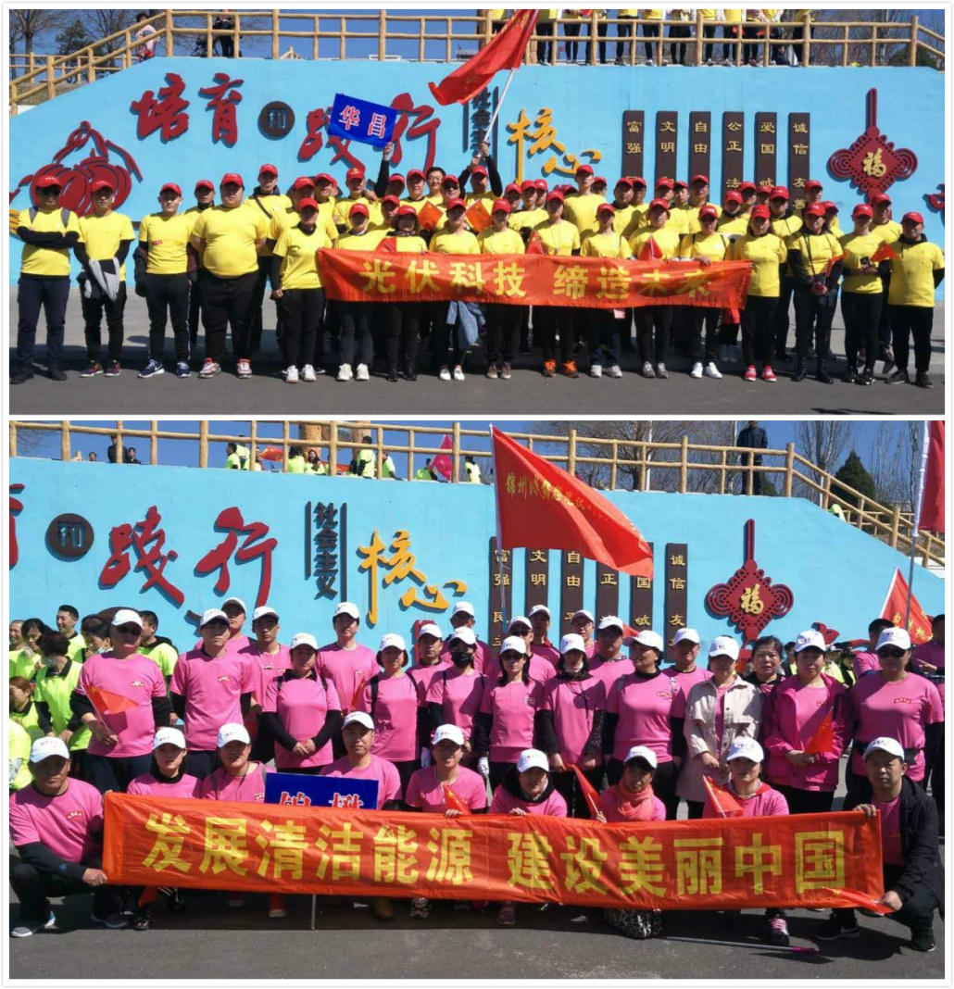

Slide 8

2018-4-16

